Slide 1
AI w MS Azure

Slide 2
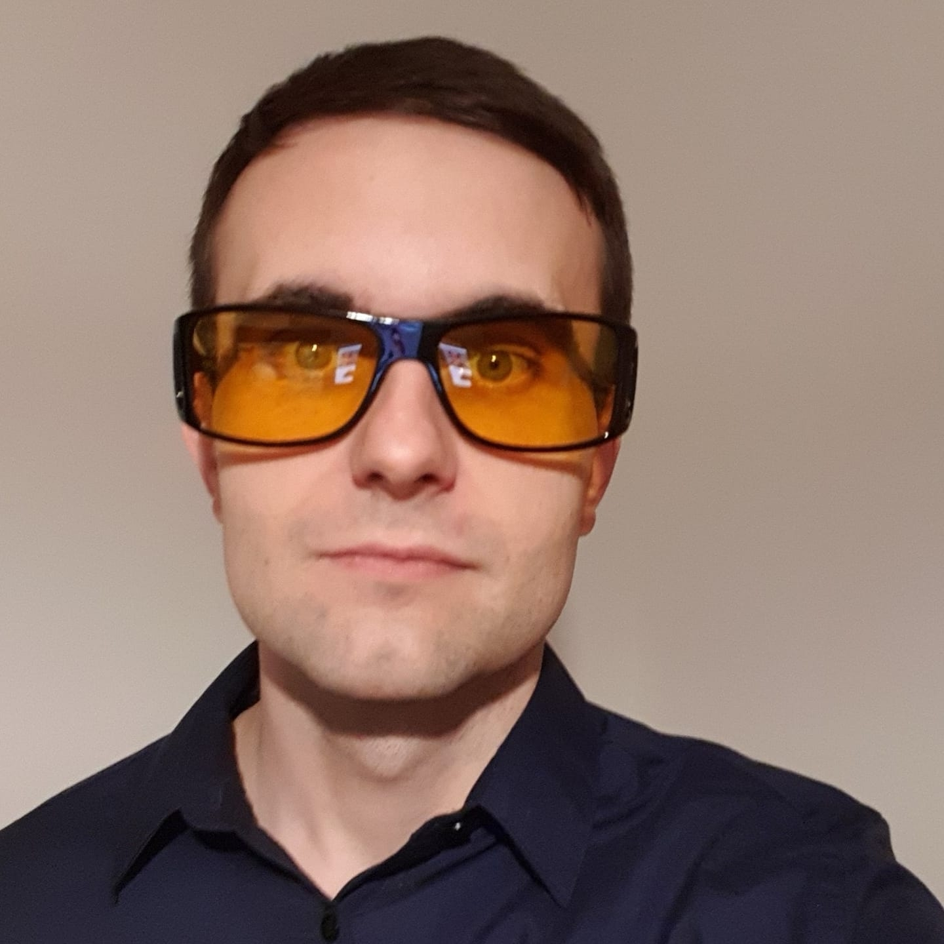
O mnie
CTO w Chmurowisku
Miłośnik AI i Cloud computingu
Biohacker
Azure User Group Kraków
Kontakt: damian.s.mazurek@gmail.com
Youtube: http://bitly.pl/qGeZe

Slide 3
Jak się zaczęło?
Notes:
Kubelet to taki supervisor
Nie zarządza kontenerami nie stworzonymi w ramach k8s

Slide 4
AI w chmurze
AI +
Notes:
- Alpha level, for example v1alpha1 is disabled by default, support for a feature may be dropped at any time without notice and should only be used in short-lived testing clusters.
- Beta level, for example v2beta3, is enabled by default, means that the code is well tested but the semantics of objects may change in incompatible ways in a subsequent beta or stable release.
- Stable level, for example, v1 will appear in released software for many subsequent versions.

Slide 5
Co robi sztuczna inteligencja?
Notes:
Raft: The Understandable Distributed Consensus Protocol

Slide 6
Jak wygląda proces trenowania modelu?
ALGORYTM
TRENOWANIE MODELU
MODEL
DEPLOYMENT
MODELU
DANE
Notes:
Raft: The Understandable Distributed Consensus Protocol

Slide 7
Dwa podstawowe problemy ML
Notes:
Raft: The Understandable Distributed Consensus Protocol

Slide 8
Jak wygląda sieć neuronowa?
Notes:
Raft: The Understandable Distributed Consensus Protocol

Slide 9
Trzy rodzaje usług dla sztucznej inteligencji
Usługi kognitywne w modelu SaaS.
Usługa Azure Machine Learning Studio.
Wsparcie procesów data science i trenowania modeli.

Slide 10
Usługi Kongitywne
Vision API
Computer Vision
Content Moderator
Custom Vision Service ^{PREVIEW}
Face API
Video Indexer
Language API
Bing Spell Check
Language Understanding (LUIS)
Text Analytics
Translator Text
Search API
Bing News Search
Bing Video Search
Bing Web Search
Bing Autosuggest
Bing Custom Search
Bing Entity Search
Bing Image Search
Bing Visual Search
Bing Local Business Search
Speech API
Speech Service API
Speaker Recognition ^{PREVIEW}
Bing Speech API ^{RETIRING}
Translator Speech ^{RETIRING}
Knowledge API
QnA Maker
Notes:
Raft: The Understandable Distributed Consensus Protocol

Slide 11
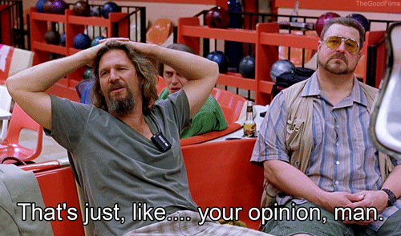
Usługi Kongitywne
Trzy najciekawsze usługi kognitywne wg. mojego subiektywnego wyboru:
FaceAPI
Custom Vision API
LUIS
Notes:
Raft: The Understandable Distributed Consensus Protocol

Slide 12
Usługi Kongitywne – Face API
Rozpoznawanie twarzy.
Podawanie cech charakterystycznych twarzy.
Rozpoznawanie płci i wieku.
Porównywanie twarzy.
Znajdowanie podobnych twarzy.
Notes:
Raft: The Understandable Distributed Consensus Protocol

Slide 13
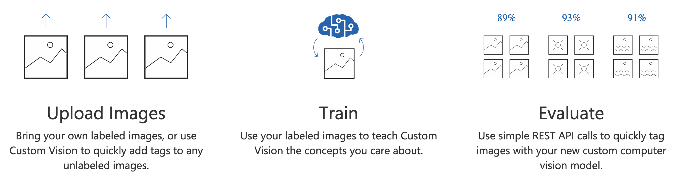
Usługi Kongitywne – Custom Vision
Notes:
Raft: The Understandable Distributed Consensus Protocol

Slide 14
Usługi Kongitywne – Custom Vision
Notes:
Raft: The Understandable Distributed Consensus Protocol

Slide 15
Usługi Kongitywne LUIS
Rozumienie języka naturalnego człowieka.
Integracja z Azure Bot Framework.
W pełni zarządzalna usługa.
Notes:
Raft: The Understandable Distributed Consensus Protocol

Slide 16
Usługi Kongitywne LUIS
Example user utterance | Intent | Entities
"Book a flight to Seattle?" | BookFlight | Seattle
"When does your store open?" | StoreHoursAndLocation | open
"Schedule a meeting at 1pm with Bob in Distribution" | ScheduleMeeting | 1pm, Bob
Notes:
Raft: The Understandable Distributed Consensus Protocol

Slide 17
Usługi Kongitywne - labolatorium
Labolatorium nowych projektów:
https://labs.cognitive.microsoft.com/
Notes:
Raft: The Understandable Distributed Consensus Protocol

Slide 18
Azure Machine Learning Studio
W pełni SaaS rozwiązanie do ML.
Nie wymaga znajomości Pythona.
Bezproblemowa integracja z wewnętrznymi usługami Azure.
Cortana intelligence galery.
Notes:
Raft: The Understandable Distributed Consensus Protocol

Slide 19
Azure Machine Learning Service
Notes:
Raft: The Understandable Distributed Consensus Protocol

Slide 20
Prezent na koniec!
KOD PROMOCYJNY NA KURS AI: LOVEAI
URL: https://szkola.chmurowisko.pl/ai
Notes:
Raft: The Understandable Distributed Consensus Protocol

